Slide 1
Самообразование Тема: нетрадиционные техники изобразительной деятельности, как средства развития мелкой моторики детей дошкольного возраста

Slide 2
Цель: показать роль и значение нетрадиционных техник в изобразительной деятельности в развитии мелкой моторики детей дошкольного возраста
Задачи:
1.повысить собственный уровень знаний путем изучения необходимой литературы.
2.организовать работу кружка, создать рабочую программу
3.оформить в группе мини центр с выставкой работ детей
4.Организовать и провести открытые занятия для родителей(составление анкет по теме)

Slide 5
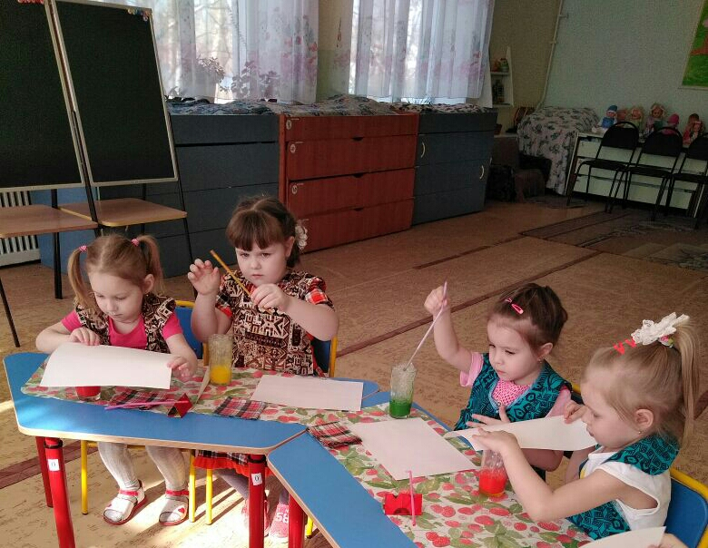
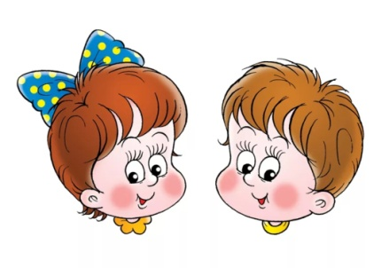
ОТКРЫТЫЕ ЗАНЯТИЯ: «ТИМОШИНО ЗАДАНИЕ»

Slide 6
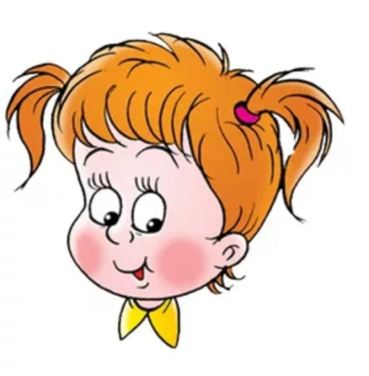
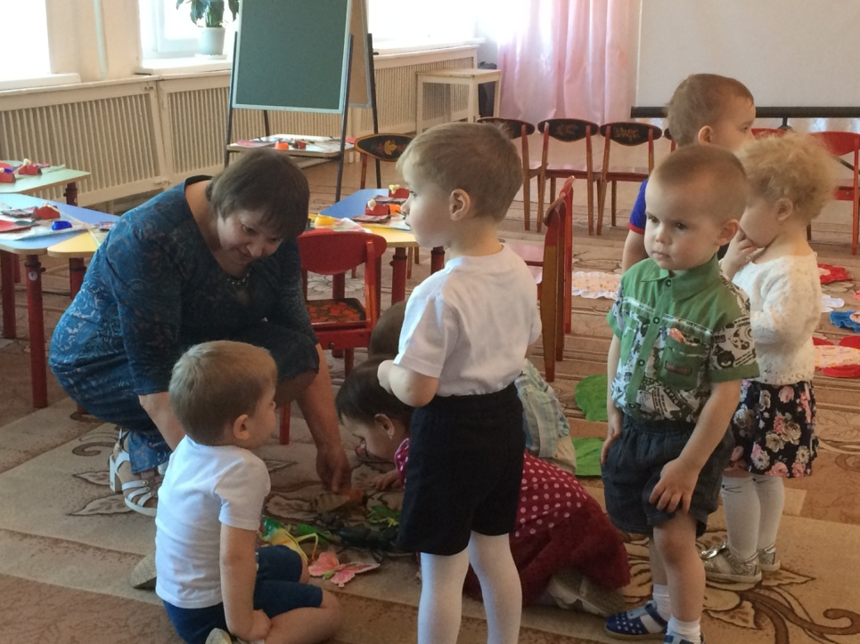
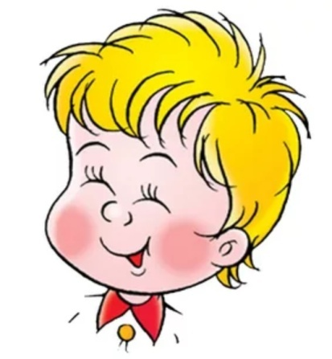
«Божья коровка»

Slide 7
«Кто у нас в гостях»

Slide 8
Работа с родителями «Бабочка из бисера»

Slide 9
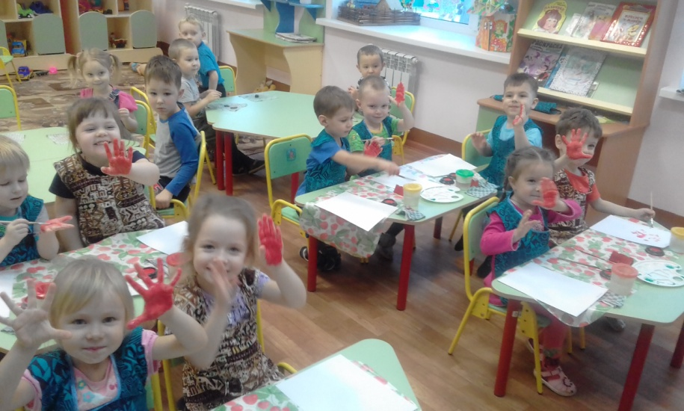
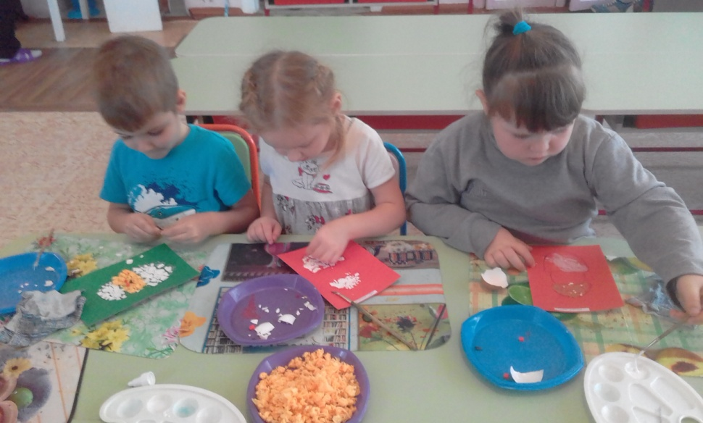
Кружок «очумелые ручки» Цель: Развитие у детей мелкой моторики, художественно-творческих способностей посредством нетрадиционных техник изобразительной деятельности.

Slide 11
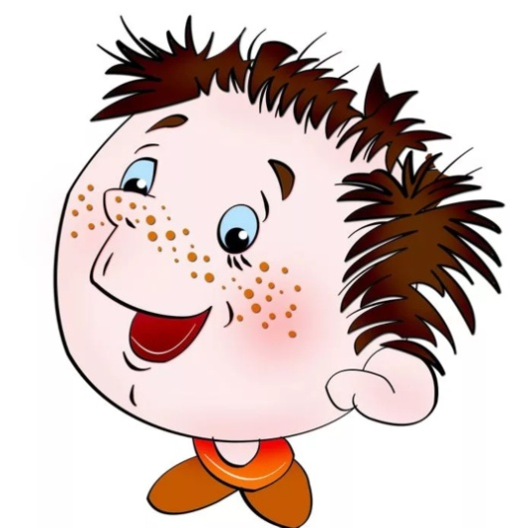

Slide 12
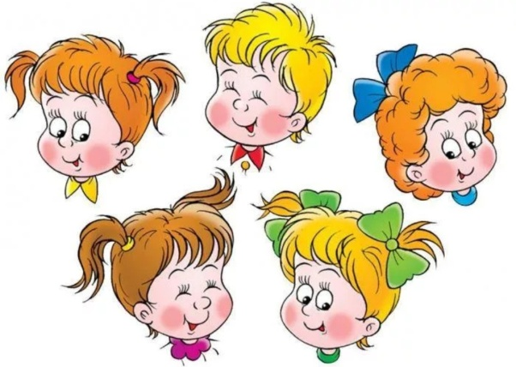
Спасибо за внимание!!!

